Slide 1
ExP Make Programming Team 19-2 Seminar #5
2019 10 28 월
컴퓨터공학과 15학번 백성진

Slide 2
목차
애니메이션 클립
프리팹 준비

Slide 3
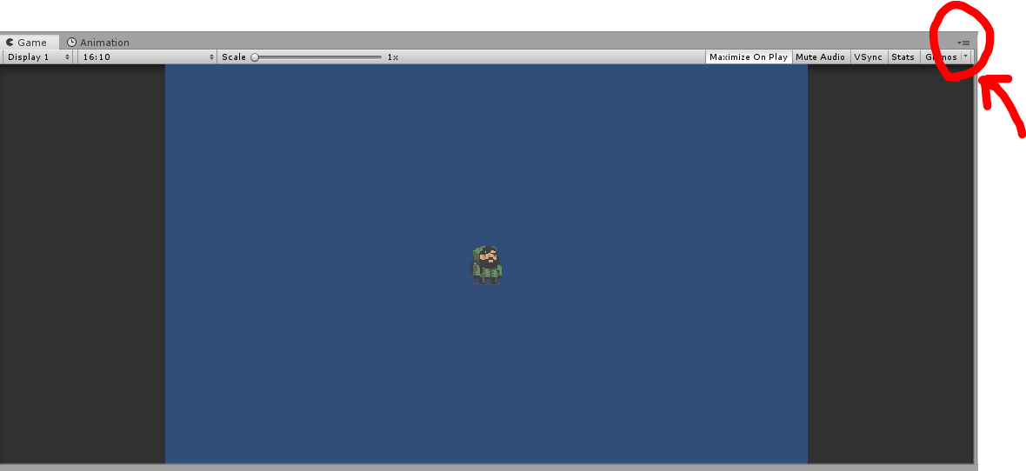
1. 애니메이션 클립 위치

Slide 4
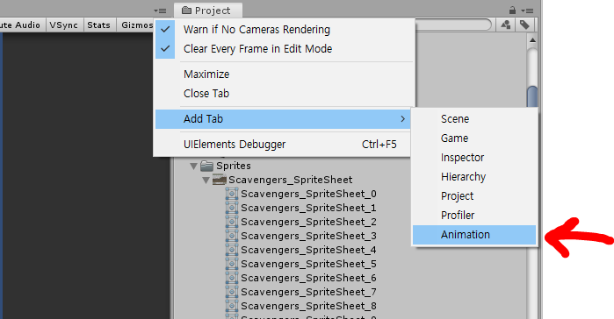
1. 애니메이션 클립 위치

Slide 5
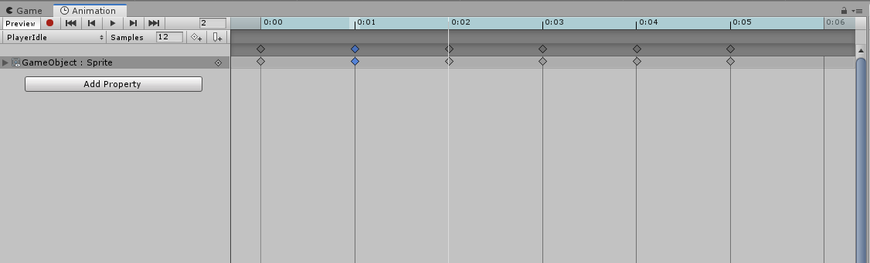
1. 애니메이션 클립 위치

Slide 6
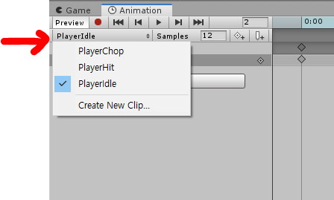
1. 애니메이션 클립 위치

Slide 7
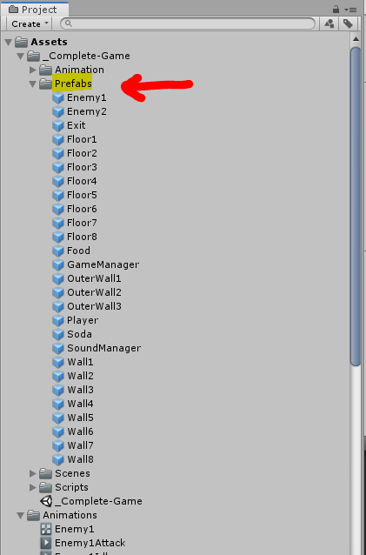
2. 프리팹 준비

Slide 8
QnA

